Slide 1
32ème semaine du Temps de l’Église Année A
« Voici l’époux, sortez à sa rencontre » (Mt 25, 1-13)

Slide 2
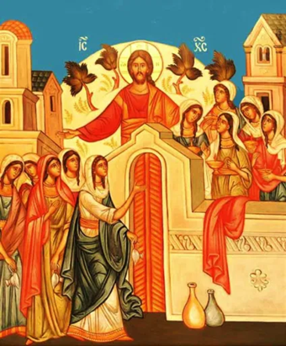
La paraboles des dix vierges (25,1-13)
fait partie du discours de Jésus, concernant les fins dernières de l’homme, la fin des temps, la fin d’un monde.
Dans les Évangiles, la fin des temps,
la vie éternelle est souvent comparée à un repas de noces

Slide 3
L’arrivée d’un cortège de dix demoiselles d’honneur avec l’époux, appelées à réjouir l’assemblée par leurs chants et leurs danses
Cinq autres, n’ont pas suffisamment d’huile,
sont dénommées insensées (adjectif employé dans la Bible pour décrire « ceux et celles qui se conduisent comme si Dieu n’existait pas ».
Cinq, les avisées
« qui ont du cœur »,
se munissent de leurs lampes et de l’huile dans des fioles,
L’huile symbolise la présence, la joie de l’accueil, et la qualité de l’amour de celles qui veillent.

Slide 4
Les vierges avisées étaient prêtes.
Elles entrent avec l’époux dans la salle des noces.
Elles ont accompli la volonté du Père, telle que le Fils l’avait enseignée.

Slide 5
Les insensées ne sont pas lumière dans leurs milieux,
Elles se heurtent à une porte fermée.
Bien qu’appelées, elles tardent à vivre en communion avec le Christ.

Slide 6
« Je ne vous connais pas ».
Une parole sévère qui surprend !
À l’époque, en Palestine, cette expression indiquait qu’on n’a plus affaire à quelqu’un.
Les imprévoyantes ne mettent pas quotidiennement en pratique la Parole de Dieu ; celle-ci reste lettre morte, leur amour n’est pas réel.

Slide 7
Veillez donc, car vous ne savez ni le jour ni l’heure.
Soyez prêts à entrer dans la salle des noces.

Slide 8
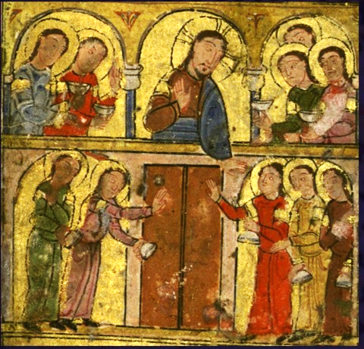
« La plus grande partie du monde est morte ou endormie. Les esprits religieux sont, le plus souvent, endormis, et les irréligieux, morts. Ceux qui sont endormis se divisent, comme les vierges de la parabole, en deux classes, qui attendent la venue de l'époux. Les sages ont de l'huile dans leurs lampes, c'est-à-dire que détachés d'eux-mêmes et des soucis du monde, ils sont remplis de charité. Ils attendent vraiment l'époux et ne désirent que sa venue, même s'ils s'assoupissent en attendant son arrivée. Mais les autres ne sont pas seulement endormis ; ils sont remplis d'autres rêves et d'autres désirs. Leurs lampes sont éteintes parce qu'ils ont épuisé leur huile en esprit de ce monde et en vanité, et lorsque survient l'époux, il est trop tard pour qu'ils les remplissent. Ils se rendorment alors, devant leurs lampes inutiles, et se réveillent pour continuer d'agiter les questions d'un monde mourant. »
Thomas Merton, « Nul n'est une île », Le Seuil, 1956, page 51

Slide 9
Psaume 62
R/ Mon âme a soif de toi, Seigneur, mon Dieu !
Dieu, tu es mon Dieu, je te cherche dès l’aube : mon âme a soif de toi ; après toi languit ma chair, terre aride, altérée, sans eau.
Je t’ai contemplé au sanctuaire, j’ai vu ta force et ta gloire. Ton amour vaut mieux que la vie : tu seras la louange de mes lèvres !
Toute ma vie je vais te bénir, lever les mains en invoquant ton nom. Comme par un festin je serai rassasié ; la joie sur les lèvres, je dirai ta louange.
Dans la nuit, je me souviens de toi et je reste des heures à te parler. Oui, tu es venu à mon secours : je crie de joie à l’ombre de tes ailes.

Slide 10
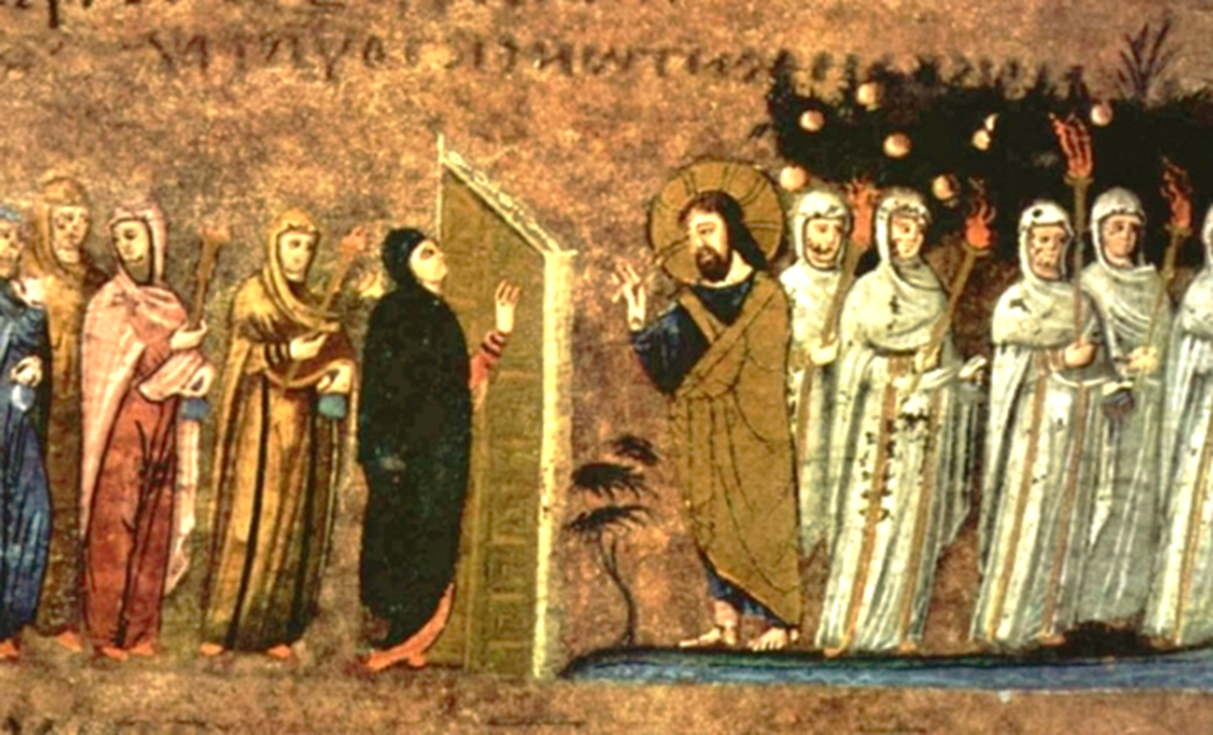

Slide 12
